Slide 1
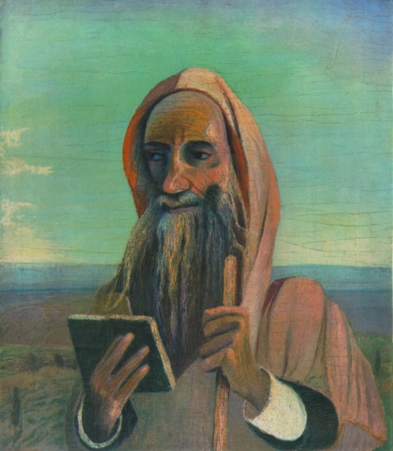
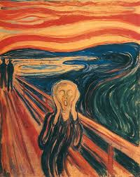
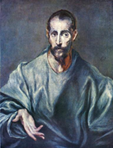
Művészetnek van:
Történelme
Eszköze
Üzenete
Alkotója
Értelme
Értéke
Jövője
Szellemisége
Értője…
De
Kórélettana!?
Csontváry: Próféta
El Greco: St. Jacobus
Munch: Sikoly

Slide 2
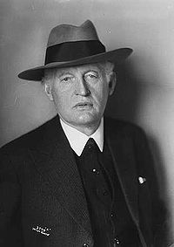
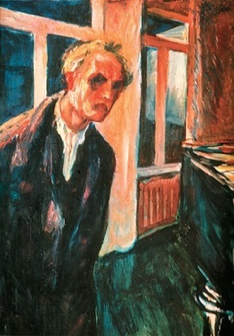
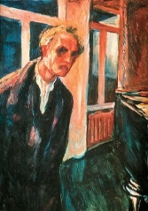
I. Művészeti Alkotás
Edvard Munch (1933)
Munch : Önarckép
Egyéni feldolgozás/
Átépítés/Alkotás
Belső-Külső Valóság
Új, Műbeli Valóság
?
II. Befogadás
Egyéni feldolgozás/
Megértés, Átépítés
Új, Műbeli Valóság
Virtuális Valóság
I + II = Művészet

Slide 3
Az Alkotó
Valóság
/Inger
Fény
Szín
Hang
Forma
Szag
Íz
Esemény
Jelfogó
/Érzékelő
/Receptorok
Hullám
Molekula
Rezgés
Feldolgozó
/Értékelő
/Idegrendszer
Jelfeldolgozás
Absztrakció
Érzelmi értékelés
Logikai értékelés
Előzmények
Alkotás
/Ihlet
/Ötlet
/Üzenet
/Kivitelezés
Rajzolás
Festés
Éneklés
Táncolás
Zenélés
A mű
/Művészeti
Valóság
Kép
Színdarab
Fotó
Zenemű
Tánc
Opera
A Befogadó
A mű = Valóság
/Inger
Fény
Szín
Hang
Forma
Szag
Esemény
Jelfogó
/Érzékelő
/Receptorok
Hullám
Molekula
Fizikai erő
Feldolgozó
/Értékelő
/Idegrendszer
- Feldolgozás
- Absztrakció
- Érzelmi értékelés
- Logikai értékelés
- Előzmények
A képzelt
/Virtuális Valóság
Kép
Színdarab
Fotó
Zenemű
Tánc
Opera

Slide 4
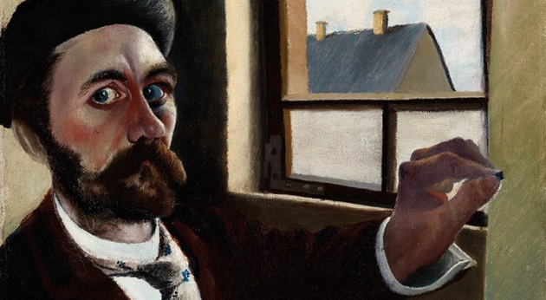
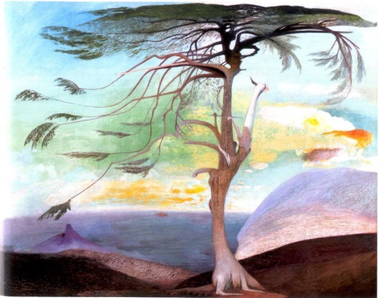
Csontváry: Önarckép
Művészeti alkotás és befogadás
Élettani-kórélettani folyamatok által meghatározott
Művészeti élmény pirulában
Idegrendszer és a belek szerepe
Psychés zavarok kivetítése
Kóros állapotok tükröződése
Ihlet tabletta, tervezett tudatmódosítás, stb.
Csontváry: Magányos cédrus

Slide 5
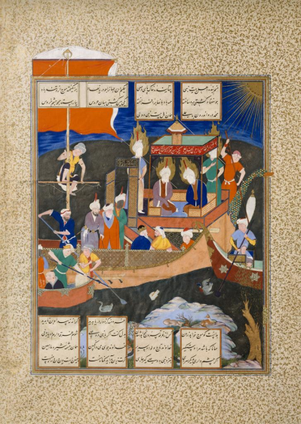
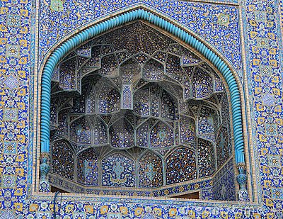
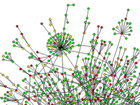
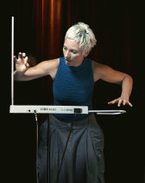
Igényünk a művészetre
(igaz történet)
Arash MirzaHosseini
Kanadai ösztöndíj - mit visz magával
- Királyok könyve - milyen nyelven
„Firdauszí – némi joggal nevezhetik hazája Homéroszának. S ezek mellett, de éppen nem
ezektől függetlenül, a nagy összefoglaló nagy újító is; hazája Dantéjának is nevezhető, ő a későbbi
perzsa költői nyelv megalapozója, bizonyos értelemben ő az első újperzsa költő.” (Devecseri Gábor)
Iszfahán
Királyok könyve, XII.sz.
A XXI. sz. a Tudomány évszázada - A XXI. sz. a Művészet évszázada
Informatika, robotika
Genetika, nanomedicina
Hálózati orvostudomány
Társadalomtudományok
Közgazdasági tudományok, stb.
- Audiovizuális művészetek
Ipari, alkalmazott művészetek
Graffiti
Theremin, stb

Slide 7
Mi a Művészet?
Hányféle művészet van?
A Művészet/művészi érték örök, vagy minden történelmi korban más és más?
A Művészi tehetség öröklött vagy tanult?
A Művészi alkotás közvetít-e, közvetíthet-e ideológiai, politikai üzenetet?
Kell-e erkölcsi emelkedettség a magas Művészeti érték alkotásához?
Művészet és erkölcs között van összefüggés?
A művészt „meg kell csinálni”!
Mi a Tudomány?
Hányféle Tudomány van?
A Tudomány/tudományos érték örök, vagy minden történelmi korban más és más?
A Tudományos tehetség öröklött vagy tanult?
A Tudományos alkotás közvetít-e, közvetíthet-e ideológiai, politikai üzenetet?
Kell-e erkölcsi emelkedettség a magas Tudományos érték alkotásához?
Tudomány és erkölcs között van összefüggés?
A tudóst „meg kell csinálni”!

Slide 8
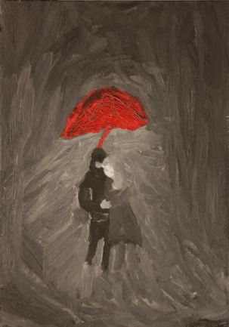
A nagy Művész
jó ember
vagy
rossz ember,
illetve nem is lehet jó ember?
A nagy Tudós
jó ember
vagy
rossz ember,
illetve nem is lehet jó ember?
Orsós Gábor: Elveszett szerelem

Slide 9
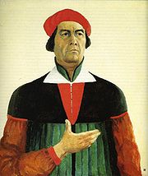
Kazimir Malevics
(1878-1935)
"Az, amit én kiállítottam, nem egy 'üres négyszög' volt, hanem a tárgyiatlanság felfogása. [...]
A fehér alapon fekete négyszög a nem-objektív érzékenység első formája volt:
négyszög = érzékenység,
fehér alap = a 'Nulla', mindaz,
ami túl van a érzékenységen. Az emberek többsége mégis úgy ítélte meg a tárgyak hiányát, mint a művészet végét, és nem ismerte fel azt a nyilvánvaló tényt, hogy
az érzékenység lett formává…..
Bár megjelenésükkor a képek a közönség legnagyobb részéből megrökönyödést váltottak ki, később szép számmal akadtak ennek az irányzatnak követői, sőt még tovább fokozói is.”

Slide 10
Művészet Kórélettana
Választható kreditpontos graduális és posztgraduális tantárgy
2015/2016. II. félév
Tudomány, Oktatás, Művészet - Élettanú
réztábla kép sorozat
Feledy Balázs és Rosivall László
Madarassy István
Kórélettani Intézet
Nephrológiai Kutató és Képző Központ
Elméleti Doktori Iskola - Semmelweis Egyetem

Slide 11
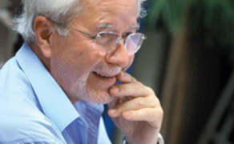
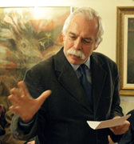
Feledy Balázs
Jogász
ír, beszél
Madarassy István
Szobrász-ötvös művész
dolgozik, alkot
Rosivall László
Orvos, kutató
gondolkozik

Slide 12
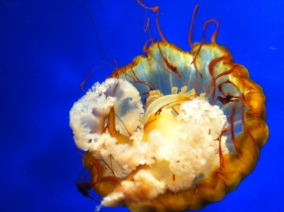
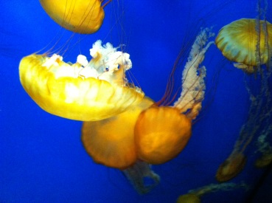
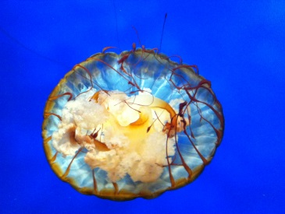
Művészetben és Tudományban Kedves Testvéreim!
Szerda esti boldog órákra gyűltünk össze, hogy elmélkedjünk és megtisztuljunk a szellem , a tudomány és művészet lélekfrissítő, melengető élménye által.
Azért jöttünk ide, hogy:
Együtt legyünk és közösen elmélkedjünk,
Felkészüljük egy féléves úttörő expedícióra,
Megnézzük a tűzecsettel festett réztáblákat,
Felidézzük és elemezzük a barlangrajzok, a zene, a művészet és a tudomány hatását, vonzerejét,
Találkozzunk a művésszel,
Megértsük a vizuális, és az akusztikus üzeneteket,
Megértsük az alkotás és a befogadás élet- és kórélettani folyamatait
Ez művészet?! Ez tudomány!?

Slide 13
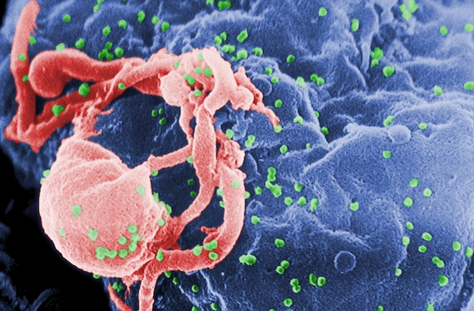
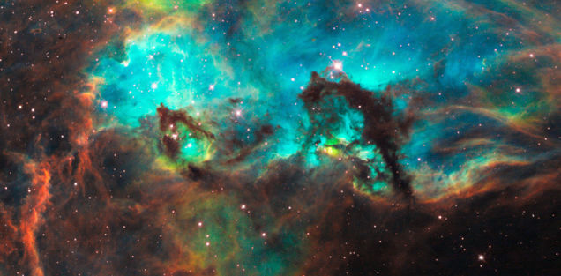
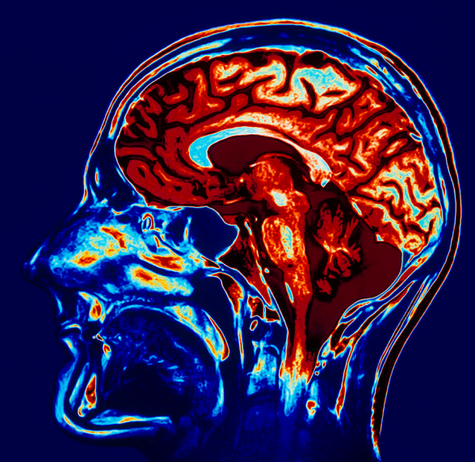
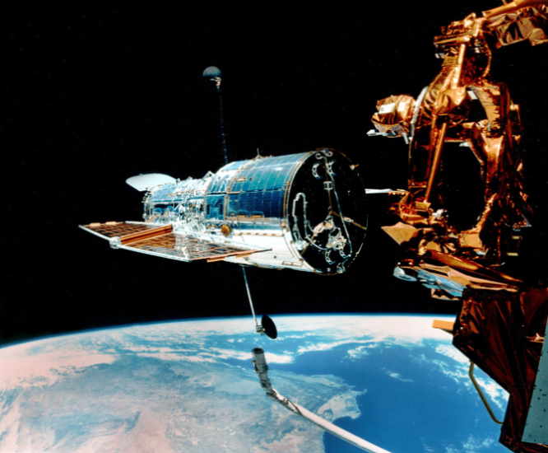
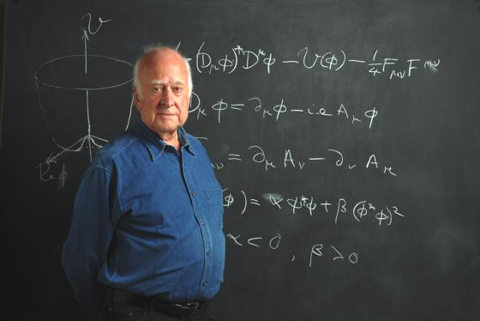
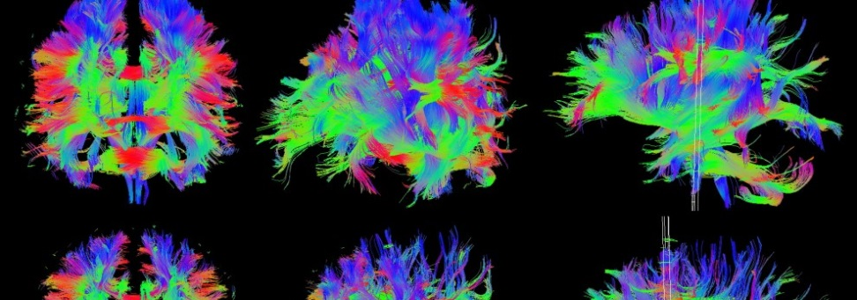
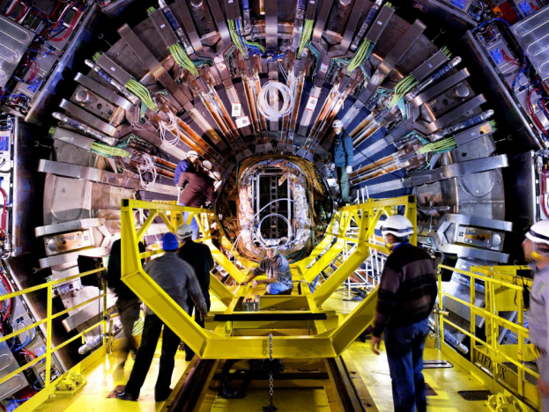
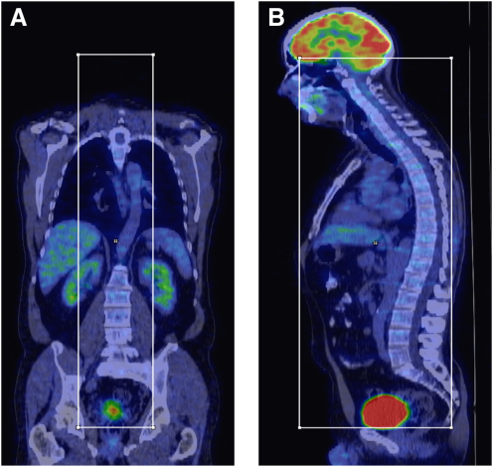
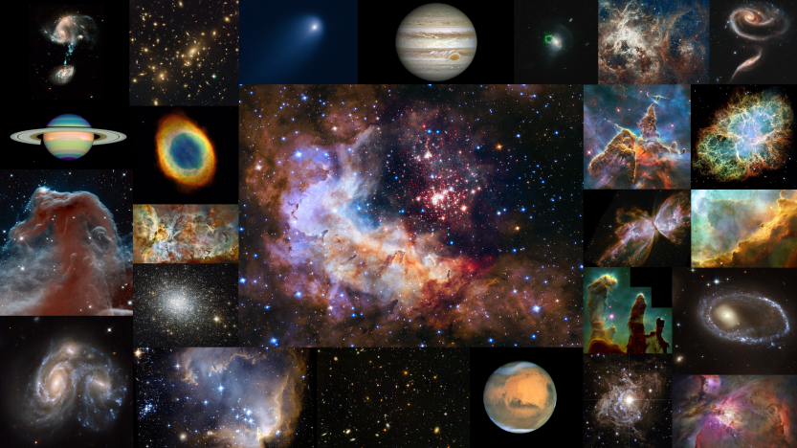
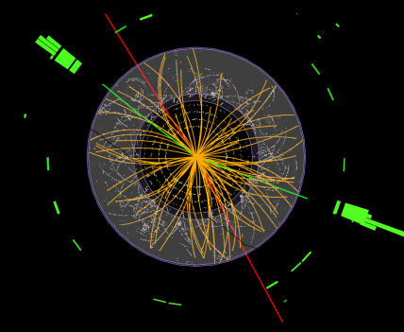
Íme a XXI. század, a tudomány százada !
Nanaopeptides kill HIV
Imaging
Hubble telescope
Large Hadron Collider –higgs bozon
Legyünk büszkék!

Slide 14
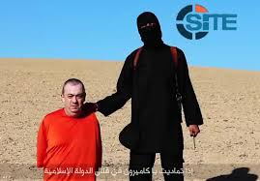
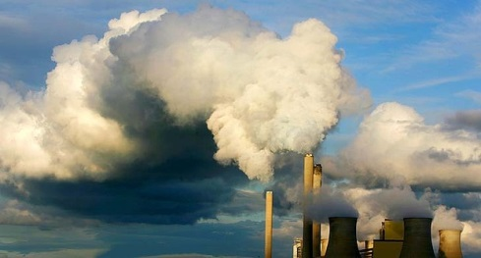
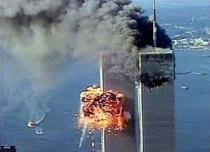
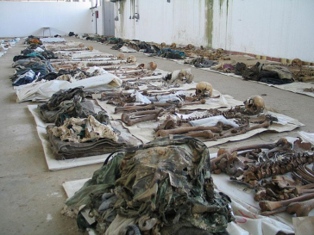
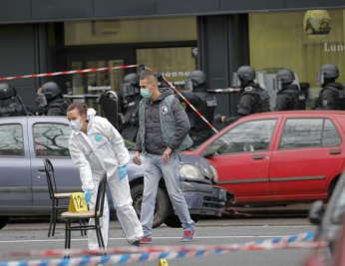
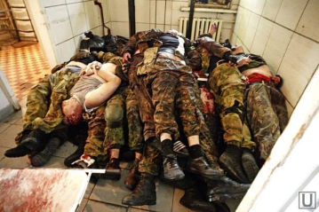
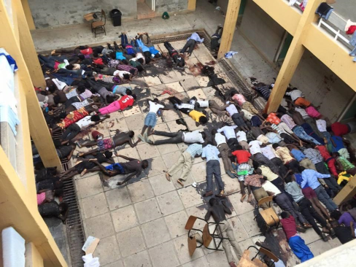
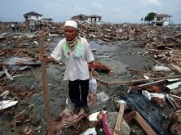
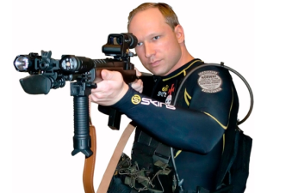
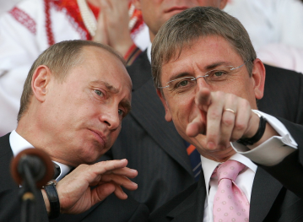
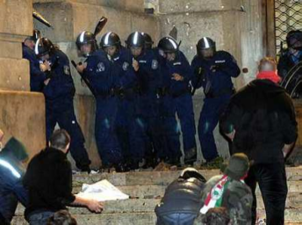
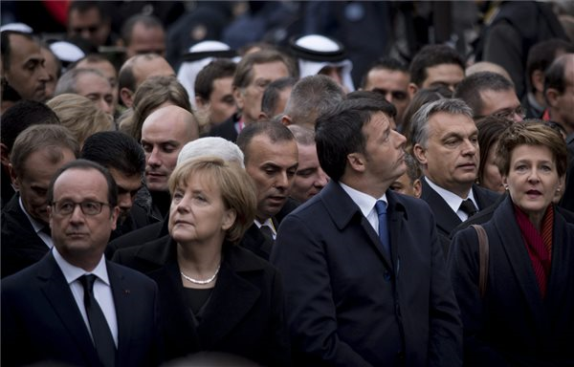
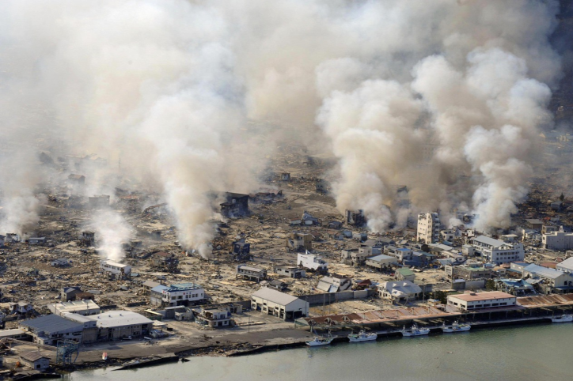
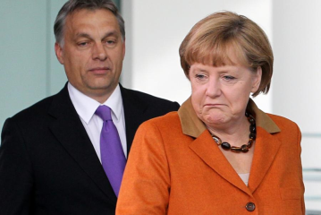
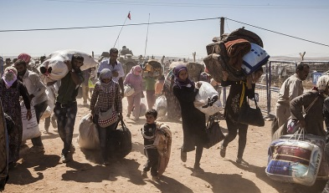
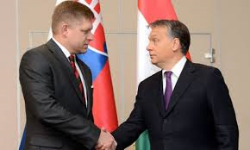
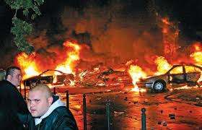
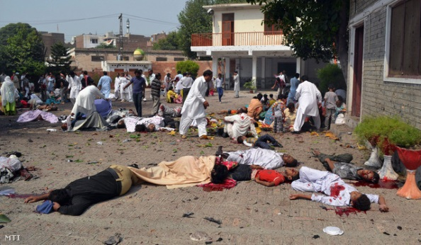
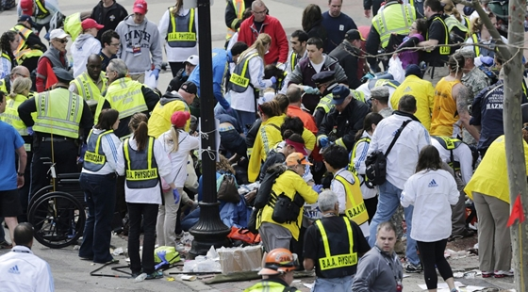
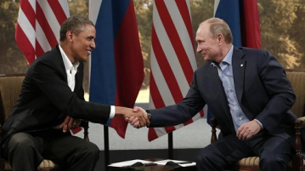
Íme a XXI. század - A tudomány százada! Hol a művészet!?
Lehetünk büszkék!?

Slide 15
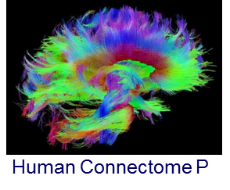
Miért kell, miért fontos e kurzus?!
Nem elég
Anatómiát, Biokémiát, Élettant, Kórélettant
és a Betegségeket érteni, megtanulni!
Ennél több kell!
Oktatási paletta bővítése
Gondolkozásmód közvetlen-közvetett befolyásolása
Empátiás készség növelése
Emberi kapcsolatok segítése
Tudomány, Művészet, Alkotás, Oktatás, Egészség, Hangok, Színek, Formák, Mozgás, betegség, Gyógyítás
Elválaszthatatlanok
Összefüggő bonyolult hálózat - Nagy egység
Maga az Élet
Melyet mindnyájunknak folyamatosan tanulnunk kell!

Slide 16
A tudomány
A művészet
Az élet
Mozaikja
Mindenkinek meg kell találnia a sajátját!

Slide 17
Az orvosok társadalmi jelentősége különleges képzésre kötelez!
Egészségügy hatása a gazdaságra
Közvetlen, illetve közvetett kölcsönhatás
(beteg társadalom beteg gazdaság beteg lakosság)
Várható élettartam 1 éves hosszabbítása GDP 4%
Várható rokkantság mentes plusz 1 év GDP 11%
Egészségügy fejlesztése gazdaság kulcskérdése!
Az orvosok, a gazdasági fejlődés kulcsszereplői!

Slide 18
Milyen lesz a jövő? - Az orvostudomány? A Génmanipuláció? A Gondolatátvitel? A Művészet? Az Élet, A Betegség?
Beláthatatlan,
de dolgozzunk érte tudomány és a művészek segítségével!

Slide 19
A féléves programunk
Előadások, előadók
Tudomány, oktatás, művészet
Előadás: Feledy Balázs, Rosivall László (SE)
Élettanú réztábla kép sorozat megtekintése, megbeszélése Madarassy István
2. A csönd és a hang - zene
Előadás zenével: Batta András (Zeneművészeti Egyetem)
Helyszín: Zeneakadémia Wesselényi utcai épülete (Ligeti György épület)
3. Az épített környezet pszichológiája
Előadás: Dúll Andrea (ELTE, BME)
A képzőművészet jelene, jövője és hatása az emberre. Ki a művész,
és ki az, aki csak gondolja?
Előadás: Szurcsik József (MKE)
5. Motiváció, érzelem, etoszféra
Előadás: Monos Emil (SE)
Vers: Mécs Károly
Kóros személyiségvonások és a művészi tevékenység
Előadás: Tringer László (SE)
A látástól az élményig. A színek és hatásuk az életműködésre
Formák, absztrakció
Előadás képekkel illusztrálva: Kovács Ilona (PPKE), Szelényi Károly (Magyar Képek)

Slide 20
7. Az írás és olvasás művészete és hatása az emberre
Előadás: Csépe Valéria (MTA-KK)
Thomas Mann halálos betegeinek ágya mellett
Előadás: Schiller Róbert (MTA EK)
8. Fejezetek az alkotáslélektanból
Előadás: Túry Ferenc (SE)
9. Zeneterápia az orvoslásban
Előadás: Kollár János (SE)
10. Művészet és anatómia, a racionális és az irracionális viszonya a
képzőművészetben
Előadás: Kőnig Frigyes (MKE)
11. A művészi alkotás neuroanatómiája. Agyi folyamatok vizualizálása
Előadást: Palkovits Miklós (SE)
12. Neuroesztétika (a műtárgy befogadás neurobiológiája)-egy új határterületi
tudomány.
Előadás: Nagy Zoltán (SE)
Tesztvizsga

Slide 21
40 000 - 200 éves barlang rajzok / festmények Indonéziától Európáig
(Kik, mit, miért, hogyan, mindenütt, mettől-meddig?)
Legrégebbi rajzok, Indonézia
Franciaország: Altamira, Lascaux Barlang, bölények, bikák, mamutok, szarvasok vaddisznók,
akár 4m magas, 15000 éves rajzok
Tassili-n-Ajjer, Algéria, Szahara

Slide 22
Agyagedény a Yangshao-kultúrából
(i. e. 5. évezred, Banpo, Shaanxi tartomány)
Az északnyugat-kínai Qijia (Csi-csia) kultúra a Kr. e. 2. évezred elején az első kínai bronzkori kultúra volt, amely már a neolitikum végét és a kínai ókor kezdetét jelentette.
Yangshao hemp-cordmarked Amphora, Banpo Phase 4800 BCE, Shaanxi. Photographed at the Musee Guimet

Slide 23
Észak - Mezopotámia
Samarra kori Kr.e. 6000-5600, kézzel megmunkált karcolt
Halaf kori Kr.e. 5000-4500 festett színes
Gorka Lívia, XX. sz

Slide 24
„A kínaiak 4000 évvel ezelőtt gondosan megtervezett,
jól megszervezett zenepedagógiai rendszert működtettek,
ahol törvény által szabályozott szakmai felügyelet volt,
kiépült vizsgarendszer működött,
tudatos népdalgyűjtést végeztek,
aktív zenekari élet folyt,
s ők állították össze az első énekeskönyveket.”
A legrégibb megszóltatható furulyák, kínai, 9000 évesek
(szlovén 45 000 évesek a legrégibb töredékek)
STUDIA CAROLIENSIA 2004. 2. SZÁM 78-108., GYÖRGYINÉ KONCZ JUDIT AZ ÓKOR ZENEI NEVELÉSE

Slide 25
Platon
i.e. 427 - i.e. 347
„Platón kihangsúlyozza az anyák és dajkák szerepét,
akik a korai gondozáson túl felelősek azért is,
hogy milyen zenei és irodalmi anyagot,
milyen minőséget tanítanak gyermekeiknek,
milyen szellemi minőség alakítja a gyermek lelkét.„
STUDIA CAROLIENSIA 2004. 2. SZÁM 78-108., GYÖRGYINÉ KONCZ JUDIT AZ ÓKOR ZENEI NEVELÉSE

Slide 26
Arisztotelész
i.e. 384- i.e. 322
„Nem művészeket, hanem műértő polgárokat kell nevelni”.
(Arisztotelész, Politika 8, Budapest, 1984).
Bust of Aristotle. Marble, Roman copy after a Greek bronze original by Lysippos
from 330 BC; the alabaster mantle is a modern addition.
STUDIA CAROLIENSIA 2004. 2. SZÁM 78-108. GYÖRGYINÉ KONCZ JUDIT AZ ÓKOR ZENEI NEVELÉSE

Slide 27
Ókeresztény Múzeum Pécs, római üveg, IV. sz.
Mikori kancsó?
XX. sz.
XV. sz.
IV. sz.

Slide 28
Ahogy a Művészetben, a Tudományban is gyakran csak a módszerek fejlődnek, az eredmény, az alkotás kevésbé
„Ha túl sok só van az ételekben, akkor kemény lesz a pulzus…”
Idézet kora?
50 éves
100 éves
- 4500 éves
Sárga Császár Belgyógyászati Könyve
(Huang Di: Nei Ching kb. i.e. 2500)

Slide 29
Salernoi Orvosi Iskola
9-12 sz.
„Míg az ebédnél ülsz iszogass keveset, de gyakorta, amíg az ebéd tart,
S kór sose bánt, ha evés között nem nyúlsz poharadhoz!”

Slide 30
„Prevenció”, „life style”
„Ha minden személynek biztosítani tudnánk
a megfelelő mennyiségű táplálékot és testmozgást
- nem túl keveset és nem túl sokat -, akkor
megtalálnánk a legbiztosabb utat az egészséghez.”
Hippokratész (i.e. 460-377)

Slide 31
Leonardo Da Vinci
(1452-1519)
„Ahhoz, hogy a festő minden testtartásban és helyzetben ábrázolni tudja a végtagokat, szükséges, hogy jól ismerje az idegek, a csontok, az izmok és az inak felépítését, és tudja, hogy a sokféle mozgás és erőkifejtés során, melyik izom okozza a mozgást. És csak ezeket kell kiemelnie és megerősítenie, nem pedig mindegyiket, ahogy ezt teszik, akik ügyes rajzolónak akarnak látszani. Ezeknek meztelen figurái nehézkesek és minden báj nélkül valók. Inkább tűnnek dióval teli zsáknak, mint emberi alaknak, inkább egy köteg reteknek, mint izmos, meztelen testnek”.
Tudomány vagy művészet
Rosivall L.: Tudomány és Művészet, Természet Világa,143. évfolyam, 3. szám, 2012. március

Slide 32
2015. 10. 01. HVG (41. oldal)
HVG: Kórképek
Orvostanítás képzőművészettel
Kandó Eszter
Az orvosképzésben művészeti kurzusokkal próbálják élesíteni a medikusok megfigyelőképességét.
MIT MESÉL EGY XIX. SZÁZADI PORTRÉ?
… „Tudomány és művészet címszó alatt a Semmelweis Egyetemen (SE) várhatóan jövőre indul az új, szabadon választható kurzus. Célja, hogy a medikusok közelebb kerüljenek ahhoz a felfogáshoz, amely szerint nem pusztán egy testrészt vagy szervet kell meggyógyítani, hanem a test, a lélek és a szellem együttesét, az egész embert. Ezt hívják szaknyelven holisztikus szemléletnek.
Az egyelőre akkreditáció alatt álló javaslat ötletgazdája Rosivall László nefrológus (vesegyógyász), akadémiai doktor. Szerinte „kiugró eredmények jellemzően olyan szakemberek nevéhez fűződnek, akik képesek összekapcsolni az élet különböző területeit”.
De ennél kézenfekvőbb célt is szolgál a műalkotások tanulmányozása: a megfigyelés készségét szeretnék fejleszteni, mert régi igazság – bár napjainkban a fejlett technika könnyen háttérbe szorítja –, hogy a betegség felismeréséhez, a helyes diagnózishoz gyakran elég csak jól megnézni, fizikailag megvizsgálni a beteget. Ezzel sok felesleges és drága vizsgálat is elkerülhető. A művészeti órákra rímel, hogy váratlan eredményként egyúttal jobb megfigyelőkké is váltak azok az orvostanhallgatók, akik jelnyelvi kurzuson vettek részt. Ezt szintén Rosivall ötlete nyomán vezették be 2012-ben, bár nem azért, amiért a műalkotások elemzését, hanem az esélyegyenlőség támogatására.”

Slide 33
Nyugat · / · 1912 · / · 1912. 24. szám
„Babits Mihály: Tudomány és művészet
Dienes Pálnak és Valériának
Ezeket a jegyzeteket egy művész írta, aki néha a tudományról álmodott.
1. Tudományt és művészetet nem lehet egyszerre definiálni, mert nagy dolgok: nincs definíció, mely őket kimerítené. Íme azonban egyik oldaluk: ők a világról való Tudatunk legkincsesebb gyűjtőkamarái, a művészet az érzetek és érzések, a tudomány a belőlük leülepedett fogalmak drága gyűjteménye. Az élet friss szőlejéből pompás bort sajtolunk és hasznos ecetet: azokat hordjuk e végérhetetlen, homályos pincékbe.
2. Művészet és tudomány legmagasabb foka a Tudatnak, amely az Élet testén nőtt; mint csápja vajon? vagy parazitája? eszköze? vagy célja? Elképzelek egy párbeszédet Élet és Tudat közt."

Slide 34
A valóság és a művészi ábrázolás viszonya:
Van-e olyan elképzelt „kép”, melynek nincs valós megfelelője?
Ryan Donato, New York
Hubble fénykép
Preethi: 'Rusty'
Melyik a festmény, melyik a fénykép?

Slide 35
Embrionális, epithél és idegi őssejtek immunfluoreszcens festéssel
Dr. Nagy Nándor
Semmelweis Egyetem Humánmorfológiai és Fejlődésbiológiai Intézet

Slide 36
Mi a közös, mi a különbség?
- Mind a Tudomány, mind a Művészet a legmagasabb emberi szellemi tevékenység, melynek tárgya egyező: a valóság; célja pedig annak megértése, feltárása.
- Amíg a Tudomány a sajátos eszközökkel úgy keresi a körülöttünk lévő világ törvényszerűségeit, hogy megállapításai mindenkor megismételhetők legyenek, addig a Művészetben ez a legkevésbé sem fontos, sőt az egyediségének köszönheti igazi értékét.
Rosivall L.: Tudomány és Művészet, Természet Világa,143. évfolyam, 3. szám, 2012. március

Slide 37
Az Élet Tanú műalkotás megrendelése
- Felkérés: „Készüljön a Vándorgyűlése alkalmából egy olyan műalkotás-sorozat, mely magas művészi színvonalon, de annak nem a szokásos eszközeivel, egyéni módon fejezi ki az élet, a tudomány és a művészet kapcsolatát, elválaszthatatlanságát.” (Rosivall)
- Madarassy ars poeticaja, „hogy csak akkor válik a kép képpé, a szobor szoborrá, a szoborkép szoborképpé, ha a tűz és a láng által a lelket is sikerült beléjük olvasztanom.”
Rosivall L.: Tudomány és Művészet, Természet Világa,143. évfolyam, 3. szám, 2012. március

Slide 38
Madarassy István
ötvös-szobrász művész
„Élet Tanú”
tűzzel festett vörösréz táblái,
mely készült
a Magyar Élettani Társaság LXXIII. Vándorgyűlésére
Kiállítás megnyitó Budapest, 2009.

Slide 39
Madarassy István ötvös-szobrász művészt „tűzecsettel festett” vörösréz táblakép-sorozat, az élettanhoz illő „Élet Tanú” címmel, készült a
Magyar Élettani Társaság 2009-es Vándorgyűlése alkalmából

Slide 40
Tudományos elemzés
A „lángecsettel” festett izgalmas alkotás és színvilág Bor Zsolt (Tóth Zsolt, Kopnitzky Judit) EM és Rtg-spektrum képei szerint:
Sima, illetve mikrométeres vastagságú lemezes szerkezetű felrakodásokat a rézlap felületén.
A Röntgen-spektrum a rézen kívül szén és oxigén jelenlétét igazolja.
Színek: a felületén keletkező vékony rétegben fellépő fényinterferencia
A kékesebb árnyalatú részeken a felület széntartalma magasabb, mint a vörösesekén.
Rosivall L.: Tudomány és Művészet, Természet Világa,143. évfolyam, 3. szám, 2012. március

Slide 41
Az 50×100 cm-es 9 táblakép a kezdettől a végig követi az emberi létet.
Az első tábla a „még minden lehetséges” állapotot, a „Pluripotens őssejt”-et, az élő anyagot, a jövő eredetét, reményét mutatja be.
A sejt a bal alsó sarokban helyezkedik el; erős vörös színek adnak hangsúlyt a formának, és a szinte aranyos nyúlványok jelzik a végtelen lehetőségeket.
Rosivall L.: Tudomány és Művészet, Természet Világa,143. évfolyam, 3. szám, 2012. március

Slide 42
Az „Egy testben két lélek” az áldott állapotra, a nő szíve alatt hordott áldott teherre utal.
A terhes hasfal metszetét kirajzoló lágy ívű, aranyszínű rátétlemez szinte uralja, és harmóniával tölti el a képet.
Rosivall L.: Tudomány és Művészet, Természet Világa,143. évfolyam, 3. szám, 2012. március

Slide 43
A táblán a szabályos téglalap megszakad, a bal alsó sarok közelében egy lágy, de jelentős hasadék látszik, mely szinte kettévágja a képet mind az alsó, mind a felső részben, mozgalmas színes rajzolattal.
Ez „Az első elválás – önállóan”, amikor a két lélek a már fizikailag is eltávolodott két testben él tovább
Rosivall L.: Tudomány és Művészet, Természet Világa,143. évfolyam, 3. szám, 2012. március

Slide 44
„Egyedfejlődés: gyermek”
A mozgalmas két rajzolat még hangsúlyozottabb; az örökölt anyag különös formában kavarog, fejlődik és rendeződik újjá, megalkotva a megismételhetetlent.
Rosivall L.: Tudomány és Művészet, Természet Világa,143. évfolyam, 3. szám, 2012. március

Slide 45
A középső, azaz az ötödik tábla „A vér örök, lüktető, védendő áramlása” a testnedvek, a keringés hatalmas teljesítményére és fontosságára utal.
A táblák formái a fejlődéssel, mintha növekednének, felfelé ívelnének.
E képen a jobb felső csücsökben kinyúló motívum jelzi, hogy az események már nem képesek a zárt téglalap keretében megmaradni.
Rosivall L.: Tudomány és Művészet, Természet Világa,143. évfolyam, 3. szám, 2012. március

Slide 46
A következő még talán ennél is mozgalmasabb.
„A lét magával ragadó, felemelő örvénye” a fiatal felnőttkor elemi erejét, alkotási potenciálját és csodáját érezteti.
Itt a kereten kívüliség a bal felső sarokban kapcsolódik az előző képhez, jelezve a lét speciális dinamikáját.
Rosivall L.: Tudomány és Művészet, Természet Világa,143. évfolyam, 3. szám, 2012. március

Slide 47
A lüktető, tüzes áramlás és örvénylés után következik az „Ingerület és gátlás egyensúlya, vagy a nyugalom derűs boldogsága”, a bölcsesség ideje, az aratás öröme.
A kép derűs hangulatát nemcsak a lágy vonalak, finom díszítések, hanem a meleg, ragyogóan aranyló, fénylő színek is kiemelik.
Rosivall L.: Tudomány és Művészet, Természet Világa,143. évfolyam, 3. szám, 2012. március

Slide 48
Az utolsó előtti táblán váratlanul, keményen és félreérthetetlenül, sötét feketéskékes, barátságtalan, szinte kirágott szélű baljós anyagrátét jelenik meg.
A „Már látszik a vég elkerülhetetlensége” Arany János sorait juttatja eszünkbe:
„Őszbe csavarodott a természet feje, Dérré vált a harmat, hull a fák levele, Rövidebb, rövidebb lesz a napnak útja, És hosszúkat alszik rá, midőn megfutja. Megpihen legszélén az égi határnak S int az öregeknek: „benneteket várlak!” Megrezdűl a feje sok öregnek erre: Egymásután mégis mennek a nyughelyre.”
Rosivall L.: Tudomány és Művészet, Természet Világa,143. évfolyam, 3. szám, 2012. március

Slide 49
Végül a képsor dinamizmusában lefelé mutat, a véghez közeledik.
„A szövetek és az élet mulandósága”-ban már nemcsak a fekete, szinte rozsdás hideg fémfeltét mellbeverő keménységét érezzük, hanem az egyik sarokból hiányzó, jelentős anyagmennyiség elkerülhetetlenül Ady szavainak üzenetét közvetíti felénk:
„Két rohanó lábam egykoron Térdig gázolt a vérben, S most nézd, Uram,
nincs nekem lábam, Csak térdem van, csak térdem.”
Rosivall L.: Tudomány és Művészet, Természet Világa,143. évfolyam, 3. szám, 2012. március

Slide 50
Összegzés
A táblakép-sorozat nemcsak formájában, hanem színében is igen gazdag. Ezen utóbbiak ráadásul nem statikusak. A napszaktól, a szemlélő helyétől, azaz a beeső fény milyenségétől és szögétől függően jelentősen módosulnak, és teszik a műalkotást újra és újra változó, friss élménnyé.
E táblaképek mindenkit megérintenek vagy így, vagy úgy; mert mindenki közvetlenül kapcsolódik valamelyik stációhoz. Ha netán úgy éreznénk, hogy az üzenet nem elég vidám és bizakodó, hát ne álljunk meg, kezdjük újra és újra nézni az első táblától!
Rosivall L.: Tudomány és Művészet, Természet Világa,143. évfolyam, 3. szám, 2012. március

Slide 51
A színek és formák csodája
A tűz és a szivárvány színei

Slide 52
ARS POETICA
…Csak akkor válik a kép képpé, a szobor szoborrá, a szoborkép szoborképpé, ha a tűz és a láng által a lelket is sikerült beléjük olvasztanom.
(Madarassy István)
1948. július 16. Budapest
1963-67. Képző és Iparművészeti Gimnázium
1967-68. Magyar Nemzeti Múzeum – restaurátor
1968-73. Magyar Iparművészeti Főiskola
Mesterei: Engelsz József, Illés Gyula, Gerzson Pál
Példaképei: Édesapja, Madarassy Walter, Szentpéteri József,
Cellini, Donatello, Duccio
Kiállítások: Bécs, Milano, Carrara, Vicenza, Tübingen, Stuttgart,
Heidelberg, Frankfurt, Tel Aviv, Parizs, London, New York, Firenze
Tagság: Magyar Alkotóművészek Országos Egyesülete, DunapART
Művészeti Társaság, Európai Tudományos és Művészeti Akadémia
ASAE (Salzburg)
Elismerések: Ravenna – Dante-Biennale aranyérme „Pokol Kapuja”
műveéért, Szent István és Gizella szobrait Mádl Ferenc köztársasági
elnök II. János Pál pápának ajándékozta a Vatikánban, Köztársasági
Elnök Érdemérme

Slide 53
Az „Élet Tanú” sorozat már az agyvelőben rögzített

Slide 54
A méretarányosan megszületett vázlat

Slide 55
A vörösréz és a lángecset kölcsönhatása

Slide 56
„Már látszik a vég elkerülhetetlensége”…

Slide 57
Be van fejezve a nagy mű…
1. Pluripotens sejt - az élet misztériuma
2. Két élet - egy ember
3. Az első elválás - önállóan

Slide 58
4. Egyedfejlődés: gyermek
5. A vér örök, lüktető, védendő áramlása
6. A lét magával ragadó, felemelő örvénye

Slide 59
7. Ingerület és gátlás egyensúlya, vagy a
nyugalom derűs boldogsága
8. Már látszik a vég elkerülhetetlensége
9. A szövetek és az élet mulandósága

Slide 60
Az alkotó és a megrendelő leplezetlen öröme
A képeket készítette Rll

Slide 61
Sinka István Ó, sugarak...
„……………………………………….............
Tűz, fény és levegő, ó, most titeket dalollak! Siessetek! Az aklok fáradt csendje új ütemre lüktet, mint tüzes, nagy piros szív, mit különös, szent vágy hevít. Ó, sugarak! A szín, a fény s a tónusok lángolón egybefolynak, s a Tavasz tűzecsettel babrál a palettán, hogy a fáradt földre kenje drága smaragd színeit.”
A tűzecsetet a természet is felfedezte már!

Slide 62
Milyen ember a Művész!?
Bátor és Szabad
„Csak akkor születtek nagy dolgok, Ha bátrak voltak, akik mertek S ha százszor tudtak bátrak lenni, Százszor bátrak és viharvertek.
Ady Endre: A tűz csiholója

Slide 63
A művész és a halál
Ottlik Géza, Nyugat, 1939 A művész megtörülte agyagos kezét, és érdeklődő kifejezést erőltetve arcára, a halál felé fordult. - Mit óhajtasz tehát? - El akarlak vinni - mondta a halál nagyképűen. Habozott. - Látom azonban - tette hozzá kényszerülten -, hogy még nem fejezted be a szobrodat. - Még nem - bólintott a művész. - Nos, alkudhatsz velem, tekintve, hogy rokon a szakmánk - mondta a halál. - Egyazon megrendelőnek szállítunk mindketten, az örökkévalóságnak. Én is formát adok a változékonynak, oldozgatom a tér, az anyag és az idő bilincseit... - Csak semmi metafizika - vágott közbe a művész fagyosan -, nagy kontár vagy. - Gondolod? - vigyorgott a halál. - Mindenesetre amatőr. Adj még egy napot, hogy befejezzem a szobrom. - Elég lesz egy nap? - Bőven.

Slide 64
- Jó. Kapsz egy napot még. Agyagod van? - Van. - Akkor hát iparkodj - mondta a halál, és magára hagyta a művészt. Másnap újra megjelent a kis műteremben. - Elkészültél? - kérdezte. - Eredj a pokolba - kiáltotta a művész idegesen. - Hohó, kedves kartársam - mondta a halál szemtelenül -, letelt az időd, viszlek. Megnézte a készülő alkotást. - Hiszen tegnap óta semmit sem haladtál! - Semmit. - Azt mondtad, elég lesz egy nap. - Úgy látszik, tévedtem. - No de semmit sem dolgoztál... - Kevés az agyag - vont vállat a művész. - Kicsi a műterem. - Hát jó - mondta a halál. - Neked adom ezt a hegyet itt, s ezt a völgyet itt. Mennyi idő kell? - Nem tudom. Tíz nap.

Slide 65
- Kapsz száz napot - jelentette ki a halál nagylelkűen, és megint távozott. Letelt a száz nap, s a halál újra megjelent. - Itt vagyok - mondta. - Gyerünk - mondta a művész. - Hadd látom a szobrodat. - Hagyjad. Gyerünk csak. - Miért? Talán még mindig nem fejezted be? - Nem. - Ej, hát mit csináltál száz napig? - Semmit. - Kétségbeejtő. - Megnézte a szobrot, s azon csakugyan semmi változás nem látszott. - Már régen el kellett volna vigyelek. Szörnyűséges vagy. Úgy látszik, tudod, hogy nem vihetlek el addig, amíg be nem fejezted a művedet. - Nem tudtam. - Magasabb helyről jött ez a nyomatékos utasítás. Hagynom kell, hogy elkészítsd a szobrodat, mert művészeted is a mi ügyünket szolgálja. Fontos, bizalmas - evvel a jelzéssel kaptam az aktát. Mit ábrázol majd voltaképpen ez a szobor?

Slide 66
- Az életet. Teljes szépségében. - Nem is értem - dünnyögte a halál.
Én értem. - Egyszóval, mire van szükséged? - Arra, hogy hagyj békén. - Megkapod az országot itt körülötted. - Kevés - mondta a művész. A halál összeráncolta homlokcsontját. - Jó - mondta -, megkapod az egész világot, tengerekkel és egekkel és Carrara minden márványával. - Kevés - mondta a művész. - Kevés! Kevés! Mi kell hát neked? A végtelenség, a korlátlan végtelenség? - A korlátlan végtelenség - mondta a művész. - Micsoda gyerekesség ez - mondta a halál. - Hát legyen a tiéd. Szabad vagy. Az idő is a tiéd. De tudjad, abban a szempillantásban itt vagyok érted, amint befejezted a művedet.

Slide 67
- El sem búcsúztak. A művész nevetve nézett a halál után. Övé volt megint a korlátlan végtelenség. Határidő nem volt kikötve. Vett egy marék agyagot, s egy fél nap alatt kényelmesen befejezte művét. A halál ugyancsak elcsodálkozott.
Azt hittem - mormogta -, hogy mindenáron élni akarsz. Miért siettél úgy? - Egy csöppet sem siettem. Már csak egy félnapi munkám volt hátra. - De ezt nem tudtad sem egy nap alatt, sem száz nap alatt bevégezni, amíg korlátlan időt nem kaptál rá. - Nem tudtam - nevetett a művész. - S most tiéd lehetne az élet, a végtelenség. És ilyen könnyen lemondasz róla? Visszaadod? A művész nem felelt, csak nevetett tovább. - Mehetünk? - kérdezte a halál. - Mehetünk. A művész nyakára csavarta kedves, piros sálkendőjét, berakta szekrényébe a szanaszét heverő poharakat, s egy régi dalt dudorászva, amelyre vanszteppet táncolt egykor, elindultak. Esti hét óra volt. A halál fecsegett erről-arról, kaszája ingadozott a vállán. Ráérősen lépegettek a völgy oldalában csenevész bokrok, lucfenyők között.

Slide 68
Madarassy István
ötvös-szobrász művész
„Pokol és Purgatórium” című kiállítás
Kiállítást megnyitja Prof. Dr. Rosivall László
Olasz Kultúrintézet
Budapest, 2015. április 15.

Slide 69
Fontos és pontos részletek

Slide 70
A téma szétfeszíti a keretet

Slide 71
Réz - színorgia

Slide 72
Alvilági erdő

Slide 73
Testek és kezek – Köszönöm a figyelmet!

